Slide 1
Yazılım Mühendisliği
Bölüm - 1
Yazılım Mühendisliği Gerçeği
Yrd.Doç.Dr. Güray YILMAZ
Mart 2007
İstanbul Kültür Üniversitesi

Slide 2
Yansı - <number>
Yazılım Nedir?
Yazılım Mühendisliği Nedir?
Yazılım Mühendisliğine neden ihtiyaç duyulmuştur?
Yazılım Mühendisliği Yönetimi
Güray YILMAZ

Slide 3
Yazılım Sanayisi 2003 -1
Yansı - <number>
Şirket | Kısa adı | Pazar (Mil) | Gelir (Mil)
Microsoft | MSFT | $296.178 | $30.785
Oracle | ORCL | $64.125 | $9.365
SAP AG (ADR) | SAP | $29.820 | $7.915
Intuit Inc. | INTU | $10.305 | $1.553
Infosys Technologies | INFY | $9.206 | $677
Computer Associates | CA | $8656 | $3.056
Wipro Ltd (ADR) | WIT | $7747 | $783
Yazılım Mühendisliği Yönetimi
Güray YILMAZ

Slide 4
Ne Yapıyorlar
Yansı - <number>
Microsoft Corporation (MSFT): PC Yazılımı
Oracle Corporation (ORCL): Veri tabanı, uygulama sunucuları
SAP ADR (SAP): İş yönetim yazılımları
Intuit, Inc.: Kişisel mali yazılımlar
Infosys Technologies Ltd. (INFY): Uluslararası yazılımlar
Computer Associates Int’l: Bütünleşik yazılım çözümleri
Wipro Ltd: İş yönetim yazılımları
Yazılım Mühendisliği Yönetimi
Güray YILMAZ

Slide 5
Yazılım Geliştirme İstatistikleri
Yansı - <number>
Tipik yazılım projesinin geliştirilmesi 1-2 yıl sürüyor ve en azından 500.000 kod satır içeriyor
Tüm projelerin yalnız %70-80’i başarıyla tamamlanıyor
Tüm geliştirme sürecinde her birey günde ortalama 10 satırdan az kod yazıyor
Geliştirme süresince her 1000 kaynak kod satırında 50-60 hata bulunuyor (satışa sunulmuş sistemde hata sayısı 4/1000’e düşüyor)
Yazılım Mühendisliği Yönetimi
Güray YILMAZ

Slide 6
Yazılım Problemleri (Krizleri)
Yansı - <number>
Tasarlanan zamanın gerisinde kalma
Bütçeyi aşma
Düşük Kalite
  Güvenilir olmayan yazılım
  Kullanıcı taleplerinin karşılanmasında yetersizlik
  Sürekliliğinin sağlanmasındaki zorluk
Yazılım Mühendisliği Yönetimi
Güray YILMAZ

Slide 7
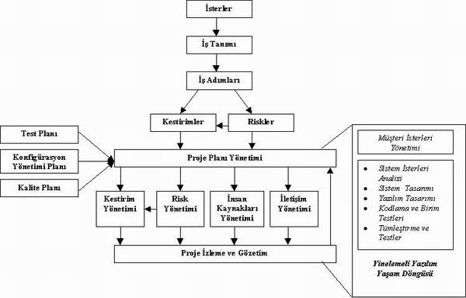
Yazılımlar Niye Zamanında Bitmez?
Yansı - <number>
Yazılım Mühendisliği Yönetimi
Güray YILMAZ

Slide 8
Yazılım-Donanım Evrimi
Yansı - <number>
Erken Yıllar 1950-1960 ilk bilgisayarlar, makine dili, 3-4 şirket
Yazılımlar; kullanıcı ile birebir iletişimde bulunmayan, işlerin toplu olarak verilip, yalnızca yazıcı çıktılarının alındığı biçimde geliştirilmekte idi.
Ayrıca, yazılımlar bu günkü gibi ürün tarzında değil, kuruluşa özel olarak geliştirilmekte idi.
Yazılım Mühendisliği Yönetimi
Güray YILMAZ

Slide 9
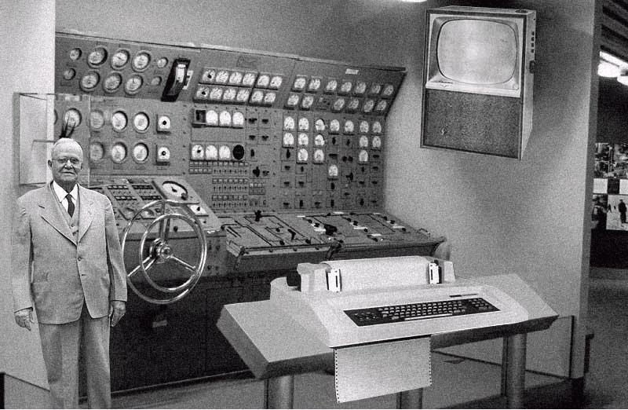
İlk Bilgisayarlar
Yansı - <number>
Yazılım Mühendisliği Yönetimi
Güray YILMAZ

Slide 10
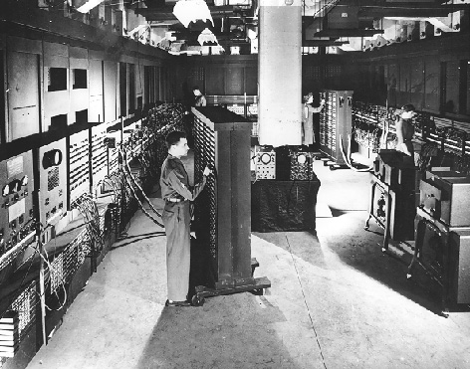
İlk Bilgisayarlar
Yansı - <number>
Yazılım Mühendisliği Yönetimi
Güray YILMAZ

Slide 11
Yazılım-Donanım Evrimi
Yansı - <number>
İkinci Dönem 1960-1975 Ana çatı, çok kullanıcılı sistemler, Veri tabanı yönetimi
Çok kullanıcılı, gerçek zamanlı yazılımlar üretilmeye başlandı.
VTYS önce yapılandırılmış dosya sistemleri ile ortaya çıktı.
Yavaş yavaş ürün türü yazılımlar ortaya çıkmaya başladı.
Yazılım Mühendisliği Yönetimi
Güray YILMAZ

Slide 12
Yazılım-Donanım Evrimi
Yansı - <number>
Üçüncü Dönem 1975-1990 Süper bilgisayarlar, Kişisel bilgisayarlar
Açık sistem mimarisinin tanıtıldığı bu dönemde ürün bazlı yazılımlar oldukça yaygınlaştı.
Kişisel bilgisayarlar yaygınlaşarak evlere girmeye başladı.
Ağ yapısının gelişmesi ve güçlenmesiyle, dağıtılmış yazılım sistemleri geliştirilmeye başlandı.
Yapay zeka teknolojisinin gelişmesiyle “akıllı uygulama yazılımları” üretilmeye başlandı
Yazılım Mühendisliği Yönetimi
Güray YILMAZ

Slide 13
Yazılım-Donanım Evrimi
Yansı - <number>
Dördüncü Dönem 1990 - Yapay Zeka, Gömülü Sistemler, Paralel Sistemler, Yazılım Kaliteleri
Uzman sistem yazılımları oldukça gelişmiş ve mikro- bilgisayarlar üzerinde yaygınlaşmıştır.
“Yazılımda Kalite” olgusu önem kazanmış ve yazılım ile ilgili standartlar olgunlaşmaya başlamıştır.
Yazılım üretimi ve ürünlerinin değerlendirilmesi amacıyla kurumlar oluşmaya başlamıştır.
Yazılım Mühendisliği Yönetimi
Güray YILMAZ

Slide 14
Programlama Dillerinin Seviyeleri
Yansı - <number>
1.Kuşak Makine Dili
10101110 10010001
2. Kuşak Assembler
8085, Z80, 68000, vs
3.Kuşak Üst Seviye Diller
Pascal Coral66 Basic
Bildirimsel
LISP Hope Prolog
Nesneye Yönelik Diller
Smalltalk, C++, Java
4. Kuşak Veri Yapısal
CICS, SQL
5. Kuşak Yapay Zeka
Ve Paralel Programlama
CSP, OCCAM
Yazılım Mühendisliği Yönetimi
Güray YILMAZ

Slide 15
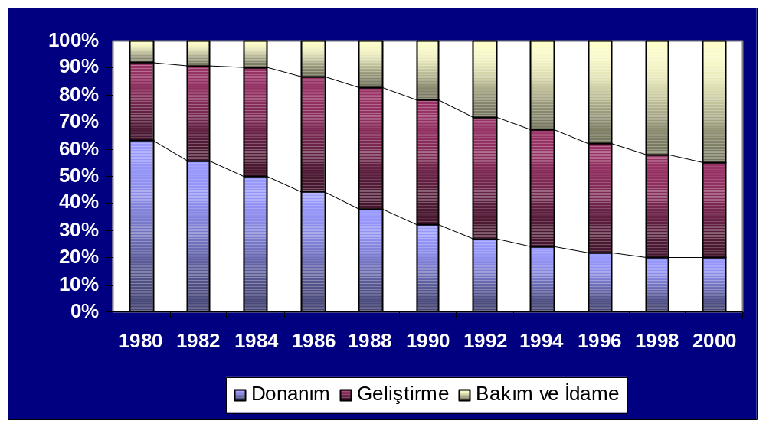
Sistem Harcamaları
Yansı - <number>
Yazılım Mühendisliği Yönetimi
Güray YILMAZ

Slide 16
Yazılım
Yansı - <number>
Yazılım = Mantık +
(algoritma)
Veri +
(test verisi, bilgi?)
Belge +
(dokümanlar)
İnsan +
(kullanıcı, geliştirici)
Program
(kod)
“Bilgisayar sisteminin donanım bileşenleri dışında kalan her şey”
Yazılım Mühendisliği Yönetimi
Güray YILMAZ

Slide 17
Yazılım
Yansı - <number>
Mantık, veri, belge, insan ve program bileşenlerinin belirli bir üretim amacına yönelik olarak bir araya getirilmesi, ve
yönetilebilmesi için kullanılabilecek ve üretilen, yöntem, araç, bilgi ve belgelerin tümünü içerir.
Yazılım Mühendisliği Yönetimi
Güray YILMAZ

Slide 18
Mantık (algoritma)
Yansı - <number>
Bilgisayarlaştırılmak istenen işin mevcut mantığı yazılıma yansıtılmak durumundadır.
Bu nedenle mantık (algoritma) bileşeni yazılımın en önemli bileşenlerinden biridir.
Yazılım Mühendisliği Yönetimi
Güray YILMAZ

Slide 19
Veri
Yansı - <number>
Her tür yazılım mutlaka bir veri üzerinde çalışmak durumundadır.
Veri dış ortamdan alınabileceği gibi, yazılım içerisinde de üretilebilir.
Yazılımın temel amacı “veri”yi “bilgi”ye dönüştürmektir.
Yazılım Mühendisliği Yönetimi
Güray YILMAZ

Slide 20
Belge (dokümanlar)
Yansı - <number>
Yazılım üretimi bir mühendislik disiplini gerektirir.
Mühendislik çalışmalarında izlenen yol ya da kullanılan yaklaşımlar yazılım üretimi için de geçerlidir.
Yazılım üretimi sırasında, bir çok aşamada yapılan ara üretimlere ait bilgiler (planlama, analiz, tasarım, gerçekleştirim, vb. bilgileri) belli bir düzende belgelenmelidirler.
Yazılım Mühendisliği Yönetimi
Güray YILMAZ

Slide 21
İnsan (kullanıcı & geliştirici)
Yansı - <number>
İki boyutludur; yazılımı geliştirenler ve kullananlar.
Günümüzde artık tek kişi ile yazılım geliştirmekten söz edilmemektedir.
Yazılım üretimi için bir takım oluşturulmakta ve takımın uyumlu çalışabilmesi için çeşitli yöntemler geliştirilmektedir.
Yazılım Mühendisliği Yönetimi
Güray YILMAZ

Slide 22
Program (kod)
Yansı - <number>
Yazılımın ana çıktısı sonuçta bir bilgisayar programıdır.
Program işletime alındıktan sonra bakım çalışmaları sürekli olarak gündeme gelir.
Bunun iki temel nedeni:
  hiç bir program bütünüyle her olasılık göz önüne alınarak test edilemez.
  işletmeler doğaları gereği dinamik bir yapıya sahiptir ve zaman içerisinde sürekli olarak yeni istek ve gereksinimler ortaya çıkabilmektedir.
Yazılım Mühendisliği Yönetimi
Güray YILMAZ

Slide 23
Yazılım vs Donanım
Yansı - <number>
Yazılım geliştirilir vs donanım üretilir. (fabrika ortamında seri üretim)
Donanım bileşenleri dışarıdan temin edilebilir, ancak yazılımı oluşturan parçalar için bu çoğu zaman mümkün değildir (günümüzde “yeniden kullanılabilir yazılım” %1-2).
Yazılım Mühendisliği Yönetimi
Güray YILMAZ

Slide 24
Yazılım vs Donanım
Yansı - <number>
Yazılım eskimez.
Oysa, her donanımın belli bir ömrü vardır. Ömrünü tamamlayan donanım yenisi ile değiştirilir.
Yazılımın eskimesi ortaya çıkabilecek yeni ihtiyaçları karşılayamaması, kullandığı teknolojinin eskimesi olarak tanımlanabilir.
Yeni gereksinimler yazılıma ekler yaparak yansıtılır.
Yazılım Mühendisliği Yönetimi
Güray YILMAZ

Slide 25
Yazılım vs Donanım
Yansı - <number>
Personel Kullanımı
  Donanım - doğru orantılı
  Yazılım - ters orantılı !!
Yazılım Mühendisliği Yönetimi
Güray YILMAZ

Slide 26
Yazılım vs Donanım
Yansı - <number>
Yazılım en az donanım kadar önemlidir.
Diyaliz makinelerinde kullanılan yazılımların 2000 yılı uyumsuzluğundan ötürü, bir çok diyaliz makinesi çalışamamış ve böbrek hastaları zor durumda kalmıştır.
Japonya’da telefon yazılımında ortaya çıkan bir yazılım hatası onbinlerce abonenin saatlerce telefon konuşması yapamamasına neden olmuştur.
Yazılım Mühendisliği Yönetimi
Güray YILMAZ

Slide 27
Yazılım vs Donanım
Yansı - <number>
Yazılım kopyalama ve donanım kopyalama farklıdır.
Hata toleransı amacıyla, hayati olan bir donanımın sistemde bir kopyası daha bulundurulur ve sistemde biri arızalandığında diğeri çalışmayı devralabilir.
Oysa, bir yazılımı sistemde iki ayrı bilgisayar üzerine kopyalamak oluşabilecek hatalara çözüm olmayacaktır. Belki, sisteme aynı işi yapan iki farklı eş yazılım yüklenmesi çözüm olabilir (kritik yazılım sistemleri-uçak avionics).
Yazılım Mühendisliği Yönetimi
Güray YILMAZ

Slide 28
Tipik Bir Yazılım Üretim Ortamı
Yansı - <number>
Değişik yetenekte bir çok personel (analist, programcı, test uzmanı, vs.)
Yazılım çıktısı ile ilgilenen kullanıcılar
Yeniliğe tepki gösteren kullanıcılar ve yöneticiler !
Yeterince tanımlanmamış kullanıcı beklentileri
Personel değişim oranının yüksekliği
Yüksek eğitim maliyetleri
Dışsal ve içsel kısıtlar (zaman, maliyet, işgücü, vs)
Standart ve yöntem eksiklikleri
Verimsiz kaynak kullanımı
Mevcut yazılımlardaki kalitesizlik
Yüksek üretim maliyeti
Yazılım Mühendisliği Yönetimi
Güray YILMAZ

Slide 29
Yazılım Mühendisliği
Yansı - <number>
IEEE Tanımı (1993)
“Yazılım Mühendisliği:
Sistemli, düzenli, ölçülebilir bir yaklaşımın
yazılım geliştirmede,
yazılımın işlenilmesinde ve
bakımında uygulanmasıdır.
Diğer bir deyişle mühendisliğin yazılıma uygulanmasıdır.
Yazılım Mühendisliği Yönetimi
Güray YILMAZ

Slide 30
Yazılım Mühendisliği
Yansı - <number>
Yazılım üretiminin mühendislik yöntemleriyle yapılmasını öngören ve bu yönde;
  yöntem,
  araç
  teknik ve
  metodolojiler
  üreten bir disiplindir.
Yazılım Mühendisliği Yönetimi
Güray YILMAZ

Slide 31
Yazılım Mühendisliği
Yansı - <number>
Yazılım mühendisliği bir yöntemler, teknikler ve araçlar kümesi olarak değerlendirilebilir.
Yazılım mühendisliğinin hedefi; yazılım üretimindeki karmaşıklıkları gidermektir.
Geçmişte kullanılan iş akış şemaları gibi yöntemler günümüzde yetersiz kalmaktadır.
Ayrıca, yazılım üretimi işi tek kişinin başarabileceği boyuttan çıkmış ve bir takım işi biçimine dönüşmüştür.
Yazılım Mühendisliği Yönetimi
Güray YILMAZ

Slide 32
Yazılım Mühendisi
Yansı - <number>
Yazılım Mühendisliği İşini yapan kişidir.
Temel hedefi; üretimin en az maliyet ve en yüksek nitelikte yapılmasını sağlamaktır.
Programcı değildir. Ancak programcının tüm yeteneklerine sahiptir.
Yazılımın daha çok mantıksal boyutuyla ilgilenir ve işi insanlarla ilişkiyi gerektirir.
Sistem analisti de değildir. Farkı; analist sadece sistemin analiz aşaması ile ilgilenirken, yazılım mühendisi tüm aşamaların içindedir.
Yazılım Mühendisliği Yönetimi
Güray YILMAZ

Slide 33
Yazılım Hataları
Yansı - <number>
Bir programı tüm ayrıntıları ile test etmek teorik olarak mümkün olmakla birlikte, uygulamada bu mümkün değildir.
Yazılım ancak sınırlı sayıda veri ile sınanabilir.
Mantıksal Tasarım | %20
İşlevsel Tasarım | %15
Kodlama | %30
Belgeleme ve Diğerleri | %35
Yazılım Mühendisliği Yönetimi
Güray YILMAZ

Slide 34
Yazılımda Hata Düzeltme Maliyetleri
Yansı - <number>
Yazılım üretimindeki hatalar yayılma özelliği gösterir.
Bu nedenle, hata düzeltme maliyetleri ilerleyen aşamalarda giderek artar.
Analiz | 1
Tasarım | 5
Kodlama | 10
Test | 25
Kabul Testi | 50
İşletim | 100
Yazılım Mühendisliği Yönetimi
Güray YILMAZ

Slide 35
Yazılım Maliyetleri
Yansı - <number>
Yazılım = $ 100.000
Donanım = $ 1000
Yazılım Mühendisliği Yönetimi
Güray YILMAZ

Slide 36
Yazılım Sistemlerinin Sınıflandırılması
Yansı - <number>
İşlevlerine göre
Zamana dayalı özelliklere göre
Boyuta göre
Yazılım Mühendisliği Yönetimi
Güray YILMAZ

Slide 37
İşleve Göre Sınıflandırma
Yansı - <number>
Hesaplama | Mühendislik Çözümleme
Veri İşleme | Bankacılık
Süreç Temelli | Gömülü Sistemler
Kural Temelli | Robotik, Yapay Zeka
CAD | Sinyal İşleme
Yazılım Mühendisliği Yönetimi
Güray YILMAZ

Slide 38
Boyuta Göre Sınıflandırma
Yansı - <number>
Küçük (SS<2000) | PC Oyunları Öğrenci Projeleri
Orta (2000<SS<100,000) | CAD BDE Yazılımları
Büyük(100,000<SS<1 Milyon) | İşletim Sistemleri
Çok Büyük (SS>1 Milyon) | Komuta Kontrol Sistemleri Hava Tahmini Sistemleri Yıldız Savaşları Sistemleri
Yazılım Mühendisliği Yönetimi
Güray YILMAZ

Slide 39
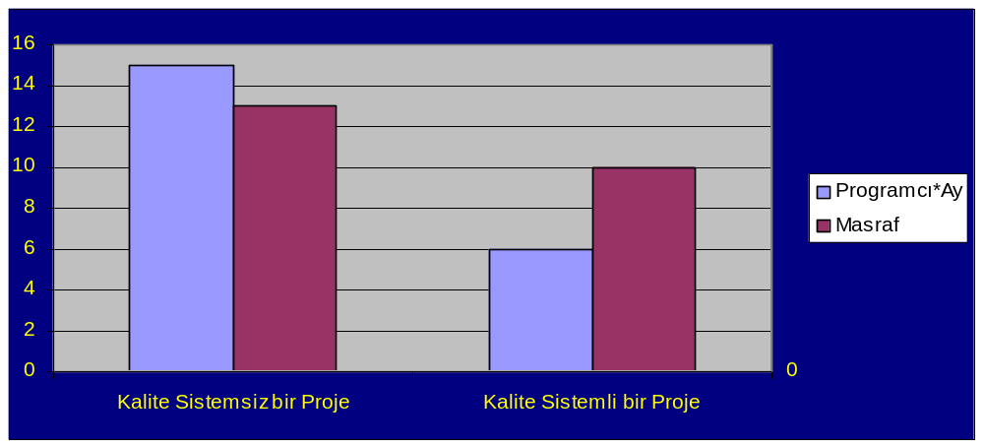
Yazılımda Kalite
Yansı - <number>
Yazılım Mühendisliği Yönetimi
Güray YILMAZ

Slide 40
Yazılımda Kalite
Yansı - <number>
Üretim Süreci Boyunca ara ürünlere ilişkin kalite standartlarının geliştirilmesi ve geliştirme işlemlerinin bu standartlara uygunluğunun denetlenmesidir.
Yazılım kalite sağlama etkinlikleriyle;
  Yazılım maliyetleri düşürülür,
  Yazılım üretiminin yönetimi kolaylaşır,
  Belgeleme ve standart sorunları giderilir.
Yazılım Mühendisliği Yönetimi
Güray YILMAZ

Slide 41
Yazılımda Kalite
Yansı - <number>
Ekonomi | Tamlık | Yeniden Kullanılabilirlik | Etkinlik | Bütünlük
Güvenirlik | Modülerlik | Belgeleme | Kullanılabilirlik | Temizlik
Değiştirilebilirlik | Geçerlik | Esneklik | Genellik | Sınanabilirlik
Taşınabilirlik | Bakılabilirlik | Anlaşılabilirlik | Birlikte Çalışabilirlik
Yazılım Mühendisliği Yönetimi
Güray YILMAZ

